Slide 1
中值滤波的快速计算方法
An experiment about modified median filter algorithm
汇报人：伍斌 17343124
2021/07/02

Slide 2
01
传统中值滤波算法
Introduction of traditional median filter algorithm
02
改进算法与实现
目录
Improvement ideas and practice
CONTENT
03
实验结果
Report of experiment
04
实验小结与感悟
Summary and feeling

Slide 3
01
Part one
传统中值滤波算法
在这一部分，我将简单介绍一下传统的计算中值滤波的方法

Slide 4


01.中值滤波计算的原方法
排序算法的优劣直接决定了求取中值的效率%从而决定滤波的快慢。
中值滤波：
中值滤波是基于排序统计理论的一种能有效抑制噪声的非线性信号处理技术，对椒盐噪声有良好的滤除作用，同时它还能够保护信号的边缘，使之不被模糊。
中值滤波在图像处理中,常用于保护边缘信息,是经典的平滑噪声的方法。
原方法：
用一个中值滤波器窗口依次遍历整个图像，在每个位置都计算得到一个中值，然后将这些值拼在一起从而得到目标图像。中值滤波可以很好地去除椒盐噪声。.

Slide 5
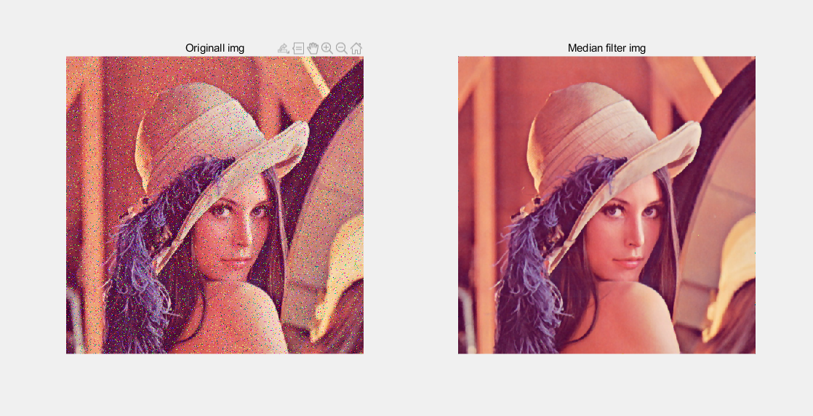
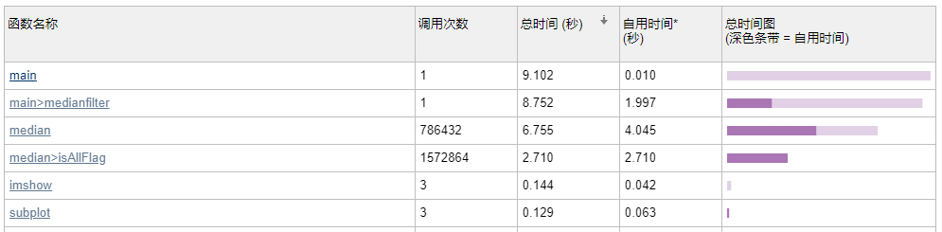
中值滤波原方法实现效果
中值滤波算法用时

Slide 6
02
Part two
改进算法与实现
在这一部分，我将汇报关于中值滤波算法的改进思路及其实施方法

Slide 7
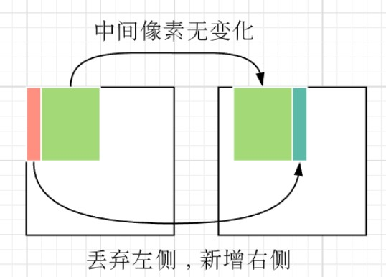
02.改进思路
思路来源
仔细分析原中值滤波算法后，可以发现，每一次移动滤波器窗口时，该窗口的变化如左图所示：
丢掉最左边的一列而新增最右边的一列，对于m*n的中值滤波窗口，有mn-2m个像素没有发生变化，因此不需要重新排序。

Slide 8
02.算法步骤
步骤一：计算滤波窗口中值位置： 令t=ceil(x*y/2);
步骤二：将窗口移至一个新行的开始，对其内容排序。建立窗口像素的直方图H，确定其中值m，记下 亮度≤m的像素数目nm;
步骤三：向右移动滤波器，对于移出的左列的每个亮度为pg的像素p，做如下操作：H[pg]=H[pg]−1，若 pg≤m， 则 nm=nm−1;
步骤四：对于移入的右列的每个亮度为pg的像素p，做如下操作：H[pg]=H[pg]+1，若pg≤m，则 nm=nm+1
步骤五：
若nm=t，则跳至步骤八执行：移动滤波器后，没有改变中值，所以无需进行额外操作；
若nm<t，则跳至步骤六执行：移动滤波器后，改变了中值的位置，所以需要进行额外修正操作；
若nm>t，则跳至步骤七执行：移动滤波器后，改变了中值的位置，所以需要进行额外修正操作。
步骤六：重复执行以下操作：m=m+1；nm=nm+H[m]。直到 nm≥t，跳至步骤八继续执行。
步骤七：重复执行以下操作：nm=nm-H[m]；m=m-1。直到 nm≤t，跳至步骤八继续执行。
步骤八：记录m为当前窗口的中值。然后检查滤波窗口的右列是否为图像的右边界：若是，跳至步骤 九； 反之，跳至步骤三。
步骤九：检查滤波窗口的底列是否为图像的下边界：
若是，图像遍历完成，算法结束； 反之，跳至步骤二。
（中值滤波窗口需要遍历图像的每一行，一行滤波完成后换新行重复操作。）

Slide 9
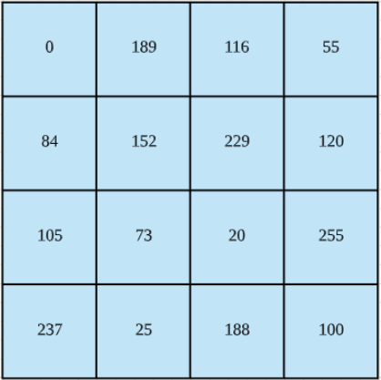
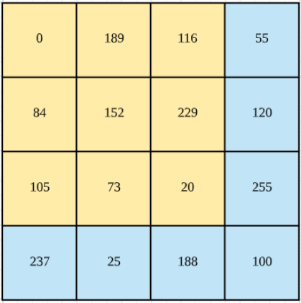
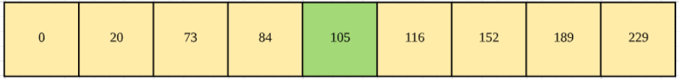
02.举例
nm = t = 5

Slide 10
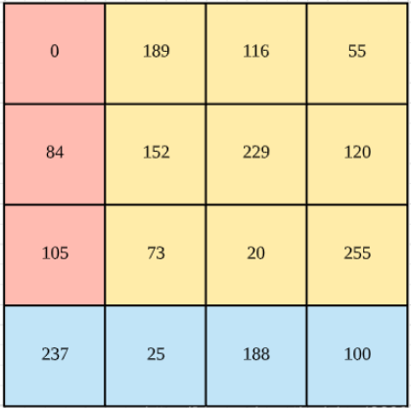
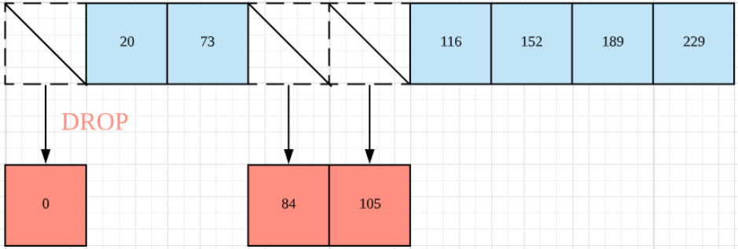
02.举例
nm - 3 = 2

Slide 11
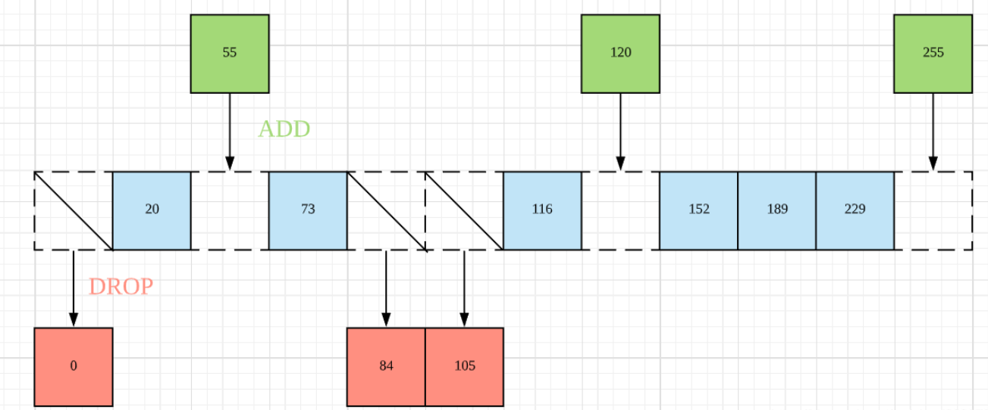
02.举例
nm + 1 = 3

Slide 12

02.举例
01
若nm=t，则表示在移动滤波器后，没有改变中值，无需进行额外操作。
比较思路
对于目标方形窗，由于每次窗口移动会移入3个新数据并移除3个旧数据，为减少相邻窗的比较运算次数，可以通过将窗口中值位置与排序后所得中位数位置相比较的方法，减少比较次数，进而减少算法执行的时间成本。
02
若nm＜t，则表示在移动滤波器后，中值位置改变，需进行额外操作。
03
若nm＞t，则表示在移动滤波器后，中值位置改变，需进行额外操作。
实验中，nm=3＜t，所以需进行额外操作。

Slide 13
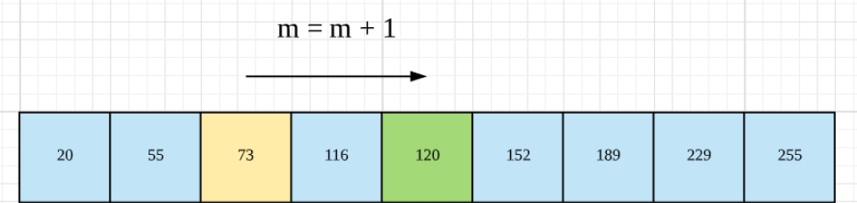
02.举例
①数据处理
令m=m+1
nm=nm+H[m]
重复执行以上操作，直到nm≥t，执行流程记录如图
②进一步比较
记录m为当前窗口的中值。
然后检查滤波窗口的右列是否为图像右边界
是
否
移动窗口至新行开始，排序后重新进行试验。中值滤波窗口需要遍历图像的每一行，一行滤波完成后换新行重复操作。
否
检查滤波窗口的底列是否为图像的下边界。
继续对移除列进行中值求取与排序工作，直至数据符合要求。
图像遍历完成，算法结束
是

Slide 14
03
Part three
实验结果汇报
在这一部分，我将简单汇报一下实验结果。

Slide 15
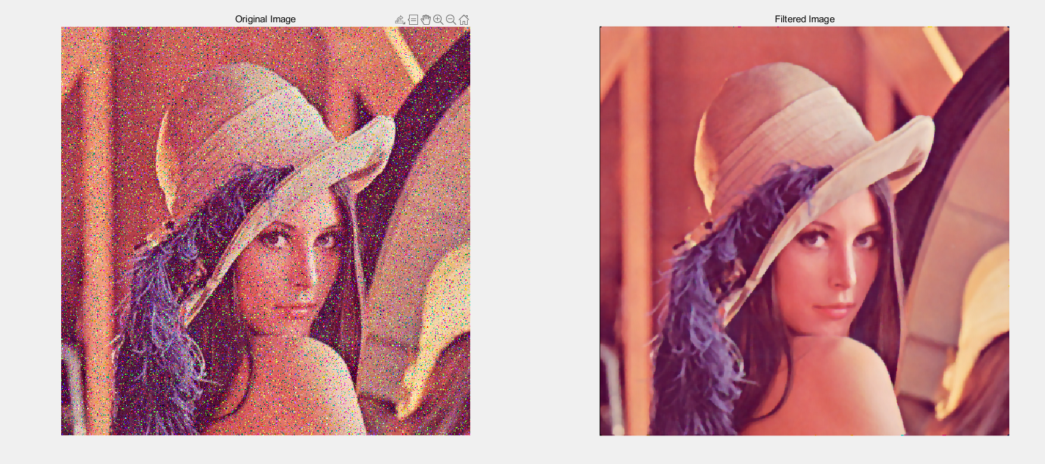
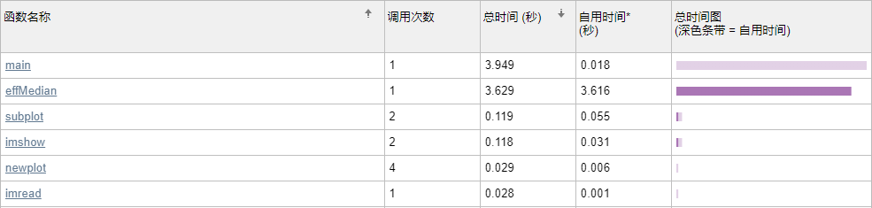
快速中值滤波法用时

Slide 16
04
Part four
实验小结与感悟
在这一部分，我将总结这次实验并阐述个人感悟

Slide 17
04.实验小结与感悟
由两次结果对比可以看出
原方法与快速算法之间图像上去除噪声的效果基本一致
原方法用时8.752s
快速算法用时3.629s。比原方法用时快了一倍多，满足实验预期。
本次实验是对中值滤波算法的改进，通过优化排序和中值求取的处理来达到算法加速的要求，总体完成效果较好，虽然是用MATLAB编程实现，但其算法核心也适用于其他语言的中值滤波算法改进。

Slide 18
汇报完毕，谢谢观看
Thanks for listening
汇报人：伍斌 17343124
2021丨07丨02

